Slide 1
电子商城项目答辩
Group 15
2024年06月

Slide 2
目录 Contents
1
产品内容
2
软件架构与关键技术
3
创新点
4
经验教训
5
成员贡献与分工

Slide 3
目录 Contents
1
产品需求分析
2
软件架构与关键技术
3
创新点
4
经验教训
5
成员贡献与分工

Slide 4
产品概要说明
该电子商城系统旨在为商家和消费者提供一个直观、易用的购物平台，通过该平台销售商品和宣传品牌，消费者通过该平台购买商品，享受更便捷的购物体验。
在该电子商城系统中，商家可以上传和管理商品信息、进行销售统计、订单管理和客户管理等功能，消费者则可以通过购物车等功能方便地购买商品。
本系统的目标是提供一个用户体验良好、商家易于管理的电商平台，以实现系统商业化运作和持续增长。

Slide 5


产品用户定位
本系统的产品用户包括商家和消费者。
商家是系统的提供者，他们通过该平台发布商品信息并销售商品，通过该平台增加销售渠道和宣传曝光度来扩大业务影响和盈利水平。
消费者则是系统的使用者，通过该平台购买商品、付款、跟踪订单等进行网上购物。
因此，该系统需要满足商家和消费者的不同需求，为其提供便利、快捷、安全的使用体验，增强商家和消费者之间的沟通和信任，达到互利互惠的共赢局面。在系统需求分析文档中，就针对商家和消费者的需求分别列出了相应的需求和特性，明确了各个用户在该电子商城系统中所需的具体功能和实现要求，以提高产品的实用性和用户满意度

Slide 6
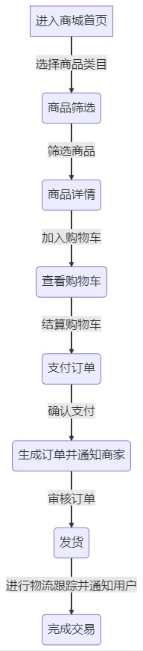
产品总体业务流程
该流程图是该电子商城系统的主要业务流程图，展示了消费者浏览和选择商品、加入购物车、结算支付和商家发货等流程。具体流程及相关功能如下所示：
消费者进入商城首页，选择商品类目；
根据需求，在商品页面进行筛选和详情查看；
选择商品后，加入购物车，随时查看购物车中商品；
在购物车中结算购物车，输入订单信息并确认支付；
订单信息提交成功后，通知平台管理员审核订单；
管理员审核订单通过后，通知商家发货；
商家根据订单发货，并通过系统进行物流跟踪；
用户收到货物并确认交易完成。
该流程图可快速展示电子商城系统的主要业务流程和逻辑，便于用户理解和对系统进行需求分析。

Slide 7
产品功能点清单
功能模块 | 功能点
商品管理 | 商品添加
 | 商品编辑
 | 商品删除
商品分类 | 商品分类添加
 | 商品分类编辑
 | 商品分类删除
 | 商品分类显示和维护
订单管理 | 订单添加
用户管理 | 用户注册
 | 用户登录
 | 个人信息管理
 | 管理员对用户的管理
购物车管理 | 购物车添加
 | 购物车修改
 | 购物车删除

Slide 8
系统目标
本系统的设计目标是提供一个完整的购物体验，包括商品浏览、下单、付款、发货等流程。
系统的前端使用Vue框架实现，后端使用Spring Boot框架实现。系统主要功能包括商品管理、商品分类、订单管理、用户管理（分管理员和普通用户）、购物车管理等。
在这个系统中，管理员可以管理商品和订单，普通用户可以注册、登录、查看商品并下单，购物车可以方便用户暂存购物商品。
系统实现了基本的商品库存管理，商品分类管理和订单管理，且支持用户通过前台下单并在后台管理系统中查看订单状态。
整个系统致力于提供一个简单易用、高效实用的电子商城平台，帮助商家更好地提供商品服务，圆满完成交易。

Slide 9
目录 Contents
1
产品内容
2
软件架构与关键技术
3
创新点
4
经验教训
5
成员贡献与分工

Slide 10




模块划分
商品管理模块
负责对商品进行增删改查等基本操作，包括商品信息的录入、维护和展示，商品图片的上传、展示和删除，商品状态的管理等功能。
购物车管理模块
负责购物车的管理，包括加入购物车、调整商品数量、删除商品、结算等基本操作。
订单管理模块
负责订单相关的基础操作，包括订单的查询、创建、删除等功能。
用户管理模块
负责用户信息相关功能，包括用户注册、登录、个人信息维护等操作。

Slide 11
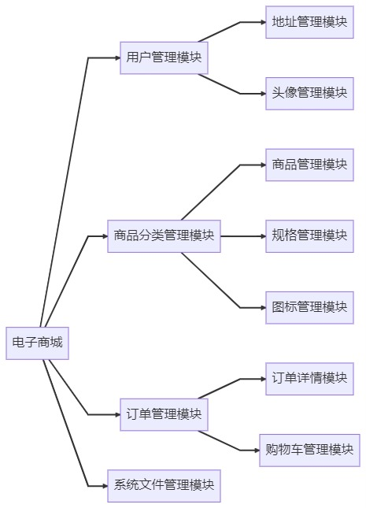
程序结构图示
1. 用户管理模块
地址管理模块：管理用户地址信息（添加、修改、删除）。
头像管理模块：管理用户头像的上传和更新。
2. 商品管理模块
商品分类管理模块：管理商品分类，便于用户浏览和搜索。
规格管理模块：管理商品规格信息（如尺寸、颜色等）。
图标管理模块：管理商品展示的图标或图片。
3. 订单管理模块
订单详情模块：处理订单详细信息（状态、支付、物流跟踪等）。
购物车管理模块：管理用户购物车（商品添加、删除、结算）。
4. 系统文件管理模块
负责管理系统的文件资源（上传、存储、访问、删除）。

Slide 12
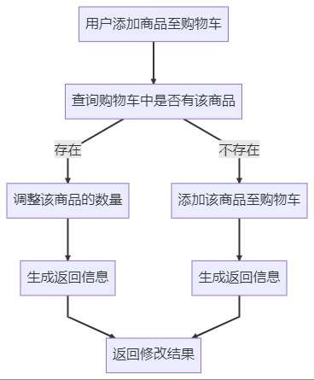
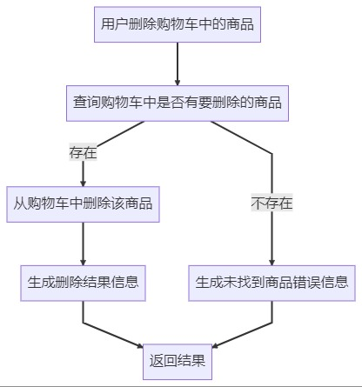
模块处理逻辑—以购物车管理模块为例
添加至购物车
从购物车删除

Slide 13
外部接口
用户接口
1. 登录界面
2. 注册界面
3. 商城首页
4. 个人信息界面
5. 购物车界面
6. 地址信息界面
7. 订单界面
管理员接口
1. 管理员界面
2. 轮播图管理界面
3. 订单后台管理界面
4. 商品分类管理界面
5. 用户管理界面
6. 统计页面

Slide 14
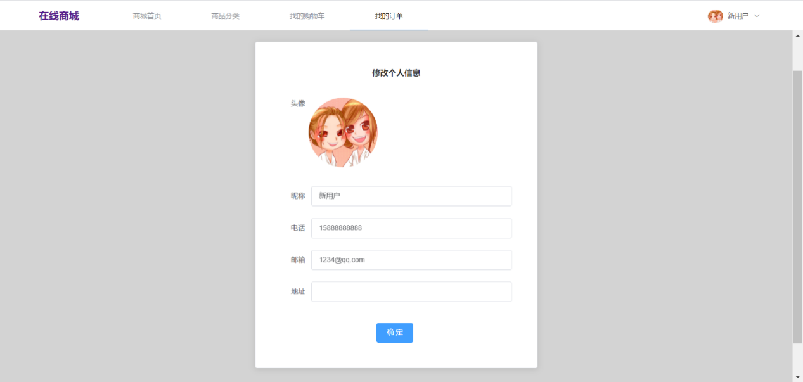
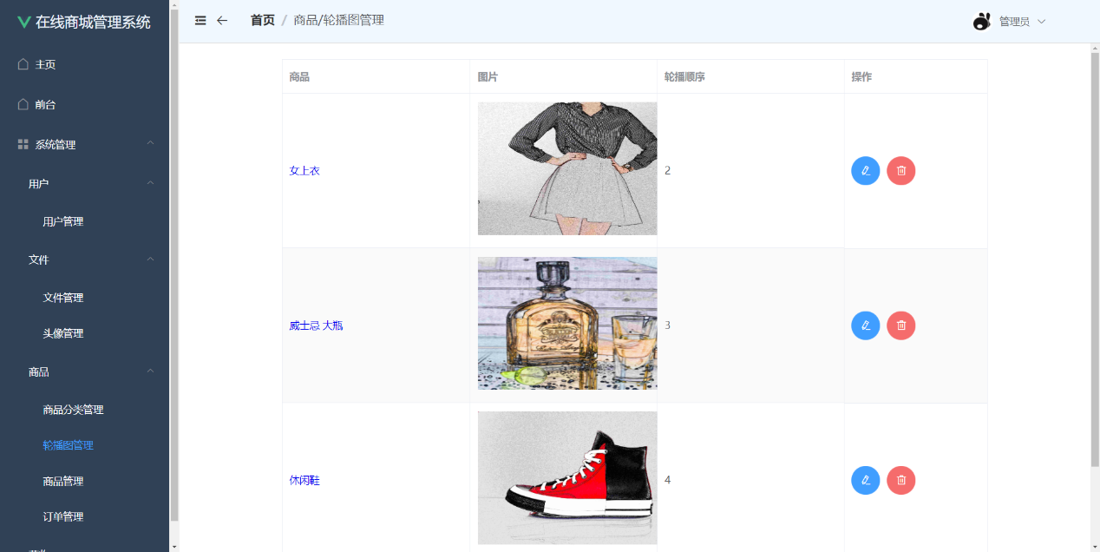
接口效果

Slide 15
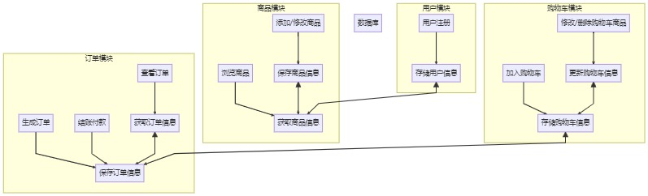
信息流图
软件内部信息流动方式

Slide 16
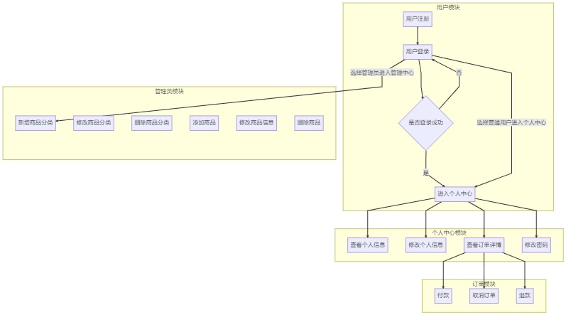
控制流图
软件内部控制流动方式

Slide 17
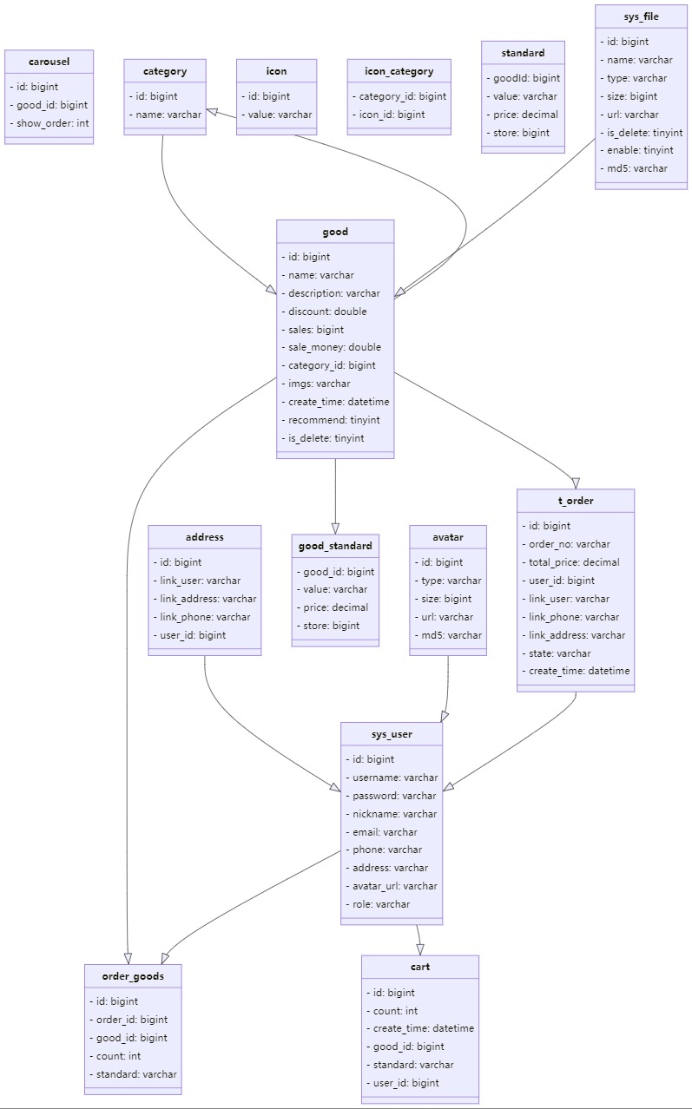
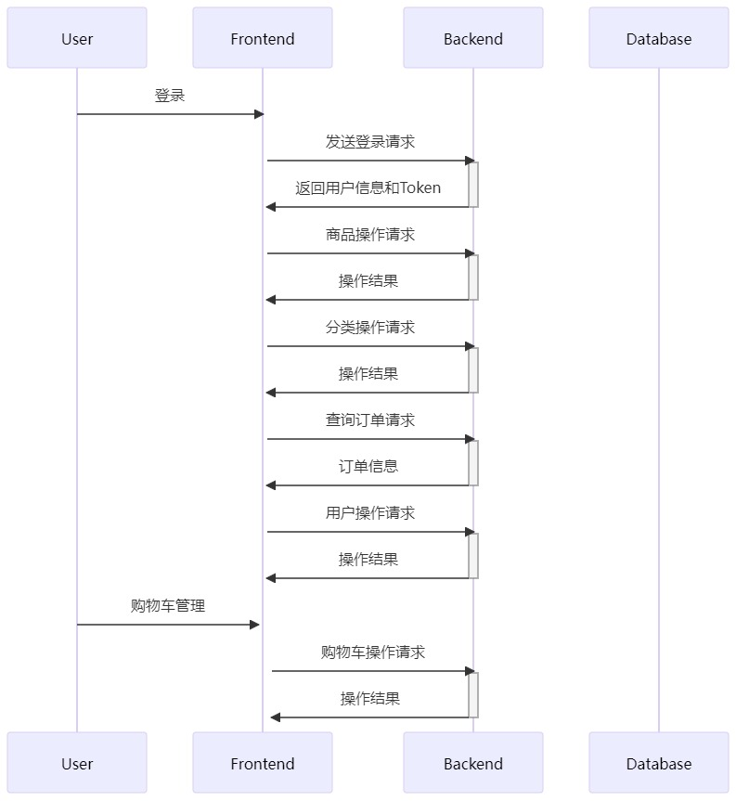
UML图建模
类图
时序图

Slide 18
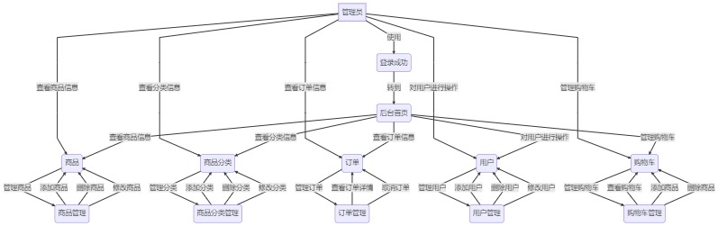
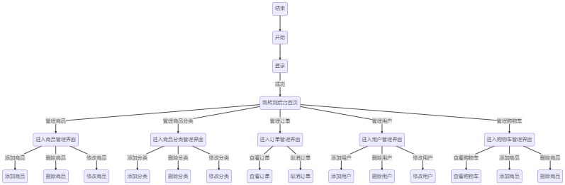
UML图建模
用例图
活动图

Slide 19
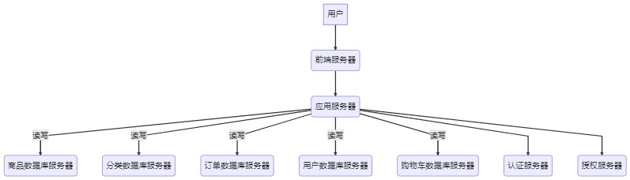
UML图建模
组件图
部署图

Slide 20
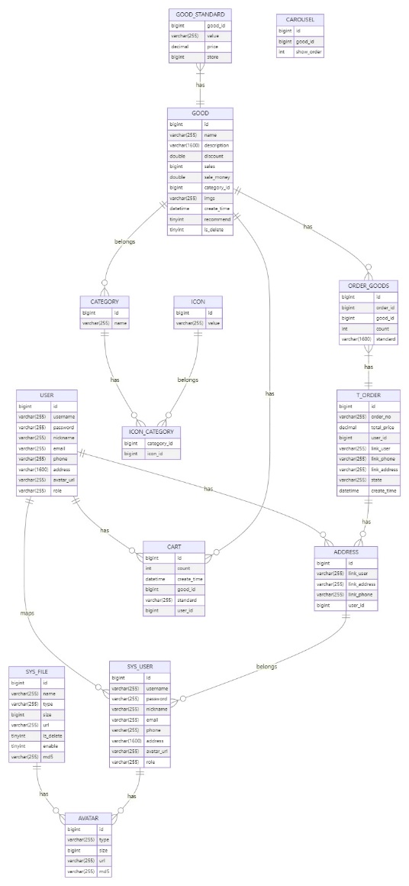
数据库设计
商品表
设计均满足第一范式、第二范式
为数据表的设计简洁，部分设计不满足第三范式
数据名称 | 数据类型 | 数据描述
id | bigint(0) | 主键
name | varchar(255) | 商品名称
description | varchar(1600) | 描述
discount | double(10, 2) | 折扣
sales | bigint(0) | 销量
sale_money | double(10, 2) | 销售额
category_id | bigint(0) | 分类id
imgs | varchar(255) | 商品图片
create_time | datetime(0) | 创建时间
recommend | tinyint(1) | 是否推荐。0不推荐，1推荐
is_delete | tinyint(1) | 是否删除，0未删除，1删除

Slide 21
软件设计约束与限制
本项目采用Spring Boot框架进行后端开发
前端采用Vue框架
采用mysql做数据库管理工具
实现基本的用户权限控制和数据安全保护机制
遵循开发过程中测试、文档管理、流程管控的规范性要求

Slide 22
软件性能报告
7.1 精度
要按照严格的数据格式输入，不能输入非法字符，否则系统不给予响应进行处理，查询时要保证准确率为100%，所有包含查询关键字的书籍都应能查到，不能有遗漏。
7.2 时间特性
（1）响应时间：用户任意操作后5秒内系统给予反馈信息。
（2）更新处理时间：由系统运行状态来决定。
（3）数据的转换和传送时间：能够在20秒内完成。
7.3 灵活性
当需求发生某些变化时，该软件的基本操作、数据结构、运行环境等等基本不会发生变化，只是对系统的数据库的文件和记录进行处理，就可以满足需求。

Slide 23
软件测试内容
功能点 | 测试用例 | 输出结果
商品管理 | 添加商品成功 | 商品成功添加到商品列表
商品管理 | 编辑商品信息成功 | 商品信息更新成功
功能点 | 测试用例 | 输出结果
用户管理 | 删除管理员失败（该管理员是唯一管理员） | 提示该管理员是唯一管理员，无法删除
用户管理 | 添加普通买家用户成功 | 用户成功添加到用户列表
用户管理 | 添加普通买家用户失败（用户名已存在） | 提示用户名已存在
用户管理 | 编辑普通买家用户信息成功 | 用户信息更新成功
用户管理 | 删除普通买家用户成功 | 用户成功从用户列表中删除
用户管理 | 查看用户购物车商品 | 成功显示用户购物车商品
购物车管理 | 添加商品到购物车成功 | 商品成功添加到购物车
购物车管理 | 添加商品到购物车失败（该商品已经在购物车中） | 提示该商品已经在购物车中
购物车管理 | 从购物车删除商品成功 | 商品成功从购物车中删除
购物车管理 | 从购物车删除商品失败（该商品不在购物车中） | 提示该商品不在购物车中
商品管理 | 删除商品成功 | 商品成功从商品列表中删除
商品管理 | 删除商品失败（该商品已被订单引用） | 提示该商品已被订单引用，无法删除
商品分类 | 添加分类成功 | 分类成功添加到分类列表
商品分类 | 添加分类失败（分类名重复） | 提示分类名已存在
商品分类 | 编辑分类信息成功 | 分类信息更新成功
商品分类 | 编辑分类信息失败（分类名重复） | 提示分类名已存在
商品分类 | 删除分类成功 | 分类成功从分类列表中删除
商品分类 | 删除分类失败（该分类下有商品） | 提示该分类下有商品，无法删除
订单管理 | 查看订单详细信息 | 成功显示订单的详细信息
用户管理 | 添加管理员成功 | 管理员成功添加到管理员列表
用户管理 | 添加管理员失败（用户名已存在） | 提示用户名已存在
用户管理 | 编辑管理员信息成功 | 管理员信息更新成功
用户管理 | 编辑管理员信息失败（用户名已存在） | 提示用户名已存在
用户管理 | 删除管理员成功 | 管理员成功从管理员列表中删除

Slide 24
目录 Contents
1
产品内容
2
软件架构与关键技术
3
创新点
4
经验教训
5
成员贡献与分工

Slide 25
大模型辅助开发
技术学习和软件设计
即时知识获取：开发人员可以通过大模型（如GPT系列）实时获取技术文档、最佳实践、代码示例和解决方案。这有助于缩短学习曲线，提高效率。
个性化学习路径：大模型可以根据开发人员的当前技能水平和项目需求，定制个性化的学习路径，推荐相关的学习资源和教程。
代码解释与调试：开发人员可以使用大模型来解释复杂的代码片段，找出潜在的错误，并提供调试建议。
设计建议：大模型可以分析项目需求，提供架构设计建议，帮助确定模块划分、接口设计等。
自动生成代码：模型可以根据设计文档和需求描述，生成初步的代码框架，减少重复性编写工作。
设计评审：大模型能够协助进行设计评审，发现潜在的问题和改进点，提高设计质量。

Slide 26
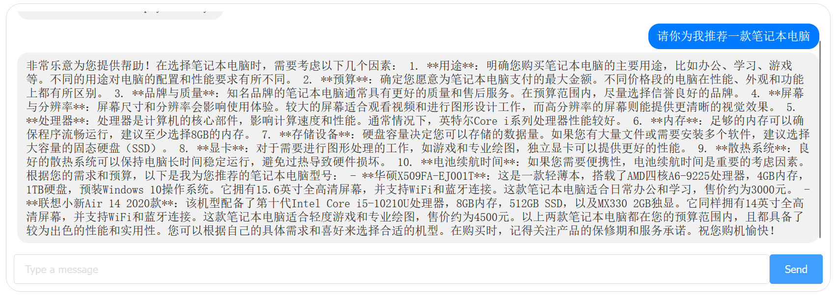
大模型的应用及效果
受限于开发进度与需求规划，本项目在完成购物网站基本关键功能的前提下，在主页面引入了AI Chat框，使用智谱AI商用通用模型接口，在后端转发侧添加专用Prompt, 供用户进行商品信息查询、商品内容推荐、平台问题智能处理等操作。
将商品购物推荐等流量截流于平台，同时更好解决用户使用问题，为后续内容开发和流量增值服务提供数据与技术基础。

Slide 27
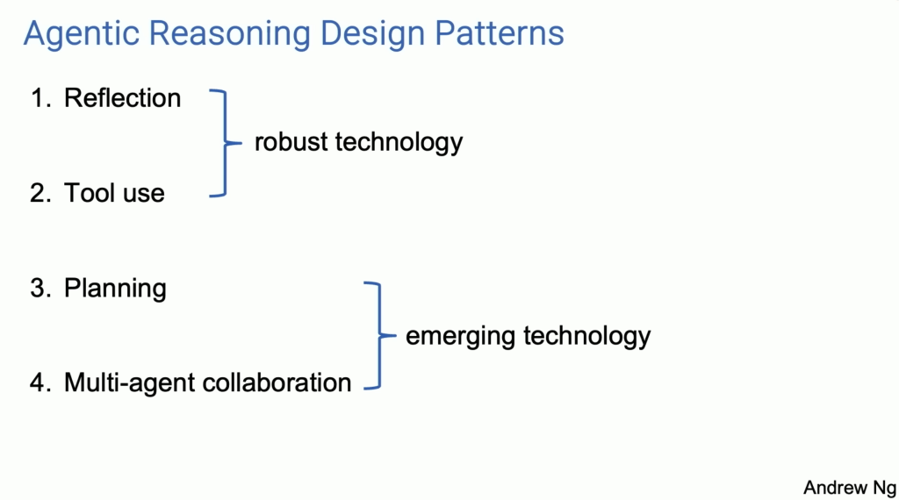
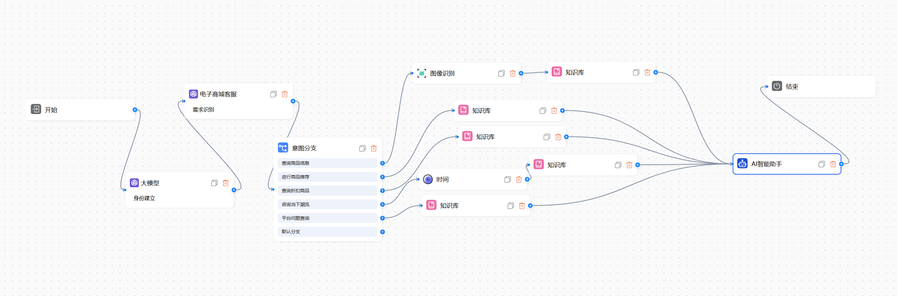
大模型开发内容
工作流（workflow）
一种更为灵活的智能体创建方式，可以自由组合应用、知识库、插件、意图识别、定时任务、渠道发送等能力，增强AI智能体对流程型复杂任务的理解和执行。

Slide 28
大模型开发内容
Knowledge
1. 知识表示
文本化数据：如果数据库中的数据不是文本形式，需要将其转换为文本描述。例如，将结构化数据转换为可读的文本形式。
知识图谱：构建知识图谱，将数据库中的信息以图的形式表示，节点代表实体，边代表关系。这种表示方式有助于模型更好地理解复杂的关系和结构。
2. 模型训练
微调（Fine-tuning）：在预训练模型的基础上，使用从数据库中提取和表示的知识进行微调。微调过程中，模型会进一步学习数据库中的特定信息。
3. 评估与优化
模型评估：使用评估数据集对模型进行测试，评估其在特定任务上的表现。可以采用准确率、召回率、F1值等指标。
Memory And Voice
短期与长期：记忆可以分为短期记忆（如当前会话中的上下文）和长期记忆（用户偏好、历史交互等）
上下文保持：在对话中保持上下文，使得模型能够理解连续的对话内容，避免上下文切换导致的理解错误。
个性化服务：记住用户的偏好和历史互动，提供个性化的建议和服务。
复杂任务处理：在多步骤任务中，记忆帮助模型跟踪任务进展，确保逻辑和步骤的连贯性。

Slide 29
技术架构创新
Vue前端框架
高性能与响应式设计
虚拟DOM：提高渲染性能，确保用户界面的流畅。
渐进式框架：可根据项目需求逐步引入，灵活应对不同规模的项目。
开发体验
单文件组件：整合HTML、JavaScript和CSS，提升开发效率和代码可维护性。
与工业界前沿技术的契合
Vue是工业界广泛使用的前端框架之一，其组件化、响应式等特性与前端开发的最佳实践保持一致。适应现代前端开发趋势，促进代码重用和模块化。
支持TypeScript，增强类型检查，提高代码质量。
Spring Boot后端框架
高效开发与部署
快速启动：自动配置和嵌入式服务器，减少开发和部署时间。
微服务架构支持：轻松创建和管理微服务，提升系统的扩展性和可维护性。
企业级应用
全面的生态系统：与Spring全家桶无缝集成，支持安全、数据访问、消息队列等功能。
配置管理：通过Spring Cloud Config实现集中化配置管理，简化配置变更和版本控制。
紧跟工业界前沿技术，实现高度融合
微服务架构是当前工业界主流的架构模式，Spring Boot和Spring Cloud为微服务提供了强大的支持。
自动化配置和约定优于配置的理念，符合DevOps和持续集成的趋势。

Slide 30
技术架构创新
Vue前端框架
高性能与响应式设计
虚拟DOM：提高渲染性能，确保用户界面的流畅。
渐进式框架：可根据项目需求逐步引入，灵活应对不同规模的项目。
开发体验
单文件组件：整合HTML、JavaScript和CSS，提升开发效率和代码可维护性。
与工业界前沿技术的契合
Vue是工业界广泛使用的前端框架之一，其组件化、响应式等特性与前端开发的最佳实践保持一致。适应现代前端开发趋势，促进代码重用和模块化。
支持TypeScript，增强类型检查，提高代码质量。
Spring Boot后端框架
高效开发与部署
快速启动：自动配置和嵌入式服务器，减少开发和部署时间。
微服务架构支持：轻松创建和管理微服务，提升系统的扩展性和可维护性。
企业级应用
全面的生态系统：与Spring全家桶无缝集成，支持安全、数据访问、消息队列等功能。
配置管理：通过Spring Cloud Config实现集中化配置管理，简化配置变更和版本控制。
紧跟工业界前沿技术，实现高度融合
微服务架构是当前工业界主流的架构模式，Spring Boot和Spring Cloud为微服务提供了强大的支持。
自动化配置和约定优于配置的理念，符合DevOps和持续集成的趋势。

Slide 31
目录 Contents
1
产品内容
2
软件架构与关键技术
3
创新点
4
经验教训
5
成员贡献与分工

Slide 32
开发经验教训
自顶向下 架构为先
整体视角：在开发初期，首先要从整体角度规划系统架构，确保设计合理、可扩展。
模块清晰：明确划分各个模块的功能与边界，确保模块之间的接口清晰、通信顺畅。
架构评审：定期进行架构评审和改进，及时发现并解决潜在问题。
软件开发 进度至上
项目管理：采用敏捷开发或其他适合的项目管理方法，确保开发进度可控。
里程碑设定：设定明确的里程碑和阶段性目标，定期评估进展，调整计划。
风险管理：识别并管理开发过程中的风险，及时采取措施降低风险影响。
合理分工 适当激励
团队协作：根据每个成员的技能和优势，合理分配任务，促进团队协作。
激励机制：建立有效的激励机制，如奖励制度、技能提升机会等，激发团队成员的积极性。
反馈机制：定期进行团队反馈和评估，及时解决问题，提升团队效率。
敢于创新 积极应用
技术创新：鼓励团队尝试新技术、新工具，持续提高开发效率和产品质量。
学习成长：提供持续学习和培训的机会，提升团队成员的技术水平。
应用实践：积极将新技术应用到实际项目中，积累实战经验，推动项目进展。

Slide 33
目录 Contents
1
产品内容
2
软件架构与关键技术
3
创新点
4
经验教训
5
成员贡献与分工

Slide 34
成员贡献与分工
刘嘉毅(组长）
李若彬
软件架构设计
后端开发
前端开发
后端开发
文档撰写
50%
50%

Slide 35
谢 谢！

